Slide 1

Introdução à Economia
Contabilidade Nacional

Slide 2
Contabilidade Nacional
A Contabilidade Nacional teve um grande desenvolvimento com a importância da Macroeconomia, a partir de meados do séc. XX, como técnica para conhecer a Economia e poder intervir.
A Contabilidade Nacional é uma técnica que tem por objetivo medir a atividade económica de um país nas suas diversas vertentes: produto, despesa e rendimento.
Criou o conceito de PIB , tão usado para medir a criação de riqueza.
Funciona como um instrumento de análise da situação económica, de quantificação dos objetivos de política económica e de controlo do modo como as metas económicas vão sendo cumpridas.

Slide 3
Contabilidade Nacional
A ideia fundamental e intuitiva da contabilidade nacional é que tudo o que é produzido, vai ser adquirido, gerando despesa, através dos rendimentos necessários à remuneração dos fatores produtivos necessários à produção.
Ou seja, o produto de um país (PIB) não é mais do que toda a sua produção, ou todo o rendimento gerado, ou ainda toda a despesa realizada.
No quadro seguinte está um fluxograma da atividade económica de um país:
as empresas usam inputs (capital e trabalho das famílias) para produzir bens e serviços
as famílias recebem rendimentos das empresas para comprar esses bens e serviços

Slide 4
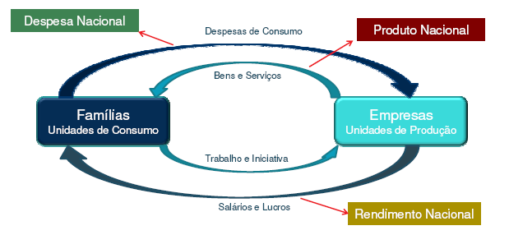
Contabilidade Nacional

Slide 5
Contas das empresas
Para chegar ao valor do produto, vamos começar por olhar para as contas das empresas
As receitas de empresas correspondem às suas vendas, enquanto os seus custos correspondem à remuneração do trabalho, do capital e à compra de todos os outros inputs de que necessita
Vendas B+S
Compras B+S
Salários
Juros
Rendas
Lucros

Slide 6
Contas das empresas
Mas os inputs que são comprados a outras empresas já foram produzidos por essas outras empresas, não pela empresa que os compra
O valor dos inputs comprados tem de ser deduzido ao valor das vendas para encontrar quanto vale a produção própria da empresa, o seu Valor Acrescentado
Vendas B+S
- Compras B+S
-------------------------
Valor Acrescentado
Salários
Juros
Rendas
Lucros

Slide 7
Valor Acrescentado
O produto de uma empresa é dado pelo seu Valor Acrescentado, não pelo valor das vendas totais.
Se contabilizássemos o produto pelas vendas totais estaríamos a contabilizar 2 vezes (ou mais) produtos que foram produzidos anteriormente.
Exemplo:
os supermercados tem um pequeníssimo valor acrescentado
quase tudo o que se vende nos supermercados foi produzido por outras empresas
o seu valor acrescentado corresponde apenas ao serviço logístico que nos presta de juntar tudo no mesmo sítio de forma organizada e acessível
7
Notes:
7

Slide 8
Rendimento
O valor acrescentado da empresa corresponde valor que a empresa pode distribuir como rendimentos aos factores produtivos: Trabalho e Capital
O rendimento distribuído ao Trabalho (trabalhadores) são os salários e vencimentos.
O rendimento distribuído ao Capital (donos do capital) são os juros, rendas e lucros
Vendas B+S
- Compras B+S
-------------------------
Valor Acrescentado
Salários (Trabalho)
Juros (Capital)
Rendas (Capital)
Lucros (Capital)

Slide 9
Repartição do Rendimento Bruto

Slide 10
Valorização do Produto: Bruto e Líquido
No decurso do processo produtivo, os equipamentos e infraestruturas sofrem um desgaste de utilização. Este desgaste designa-se por amortizações, podendo ou não ser considerado no cálculo do produto.
Quando se expurga o produto bruto das amortizações (Amort) obtém-se o produto líquido.
As amortizações abatem ao lucro bruto das empresas. Só o lucro líquido pode ser distribuído, as amortizações acumulam-se para poder substituir o equipamento antigo.
Líquido = Bruto – Amortizações
(B = Bruto; L= Líquido; Amort = Amortizações)
10
Notes:
10

Slide 11
Contas das empresas
Produto
Vendas B+S
- Compras B+S
---------------------------------------
V.A.B
- Amortizações
-------------------
V.A.Líquido
Rendimento
Salários
Juros
Rendas
Lucros
-------------
Rend.Bruto
- Amort.
-----------
Rend.Líquido

Slide 12
Repartição do Rendimento Líquido

Slide 13
Contas das empresas
O produto da empresa tanto pode ser calculado pela soma dos rendimentos que gera (ótica do Rendimento) como pelo Valor Acrescentado (ótica do Produto)
Tal como classificámos os rendimentos de acordo com o factor produtivo que o recebe, também classificamos o produto de acordo com o setor de atividade
Produto
Primário
Secundário
Terciário
Rendimento
Trabalho
Capital

Slide 14
Repartição do VAB

Slide 15
Repartição do VAB

Slide 16
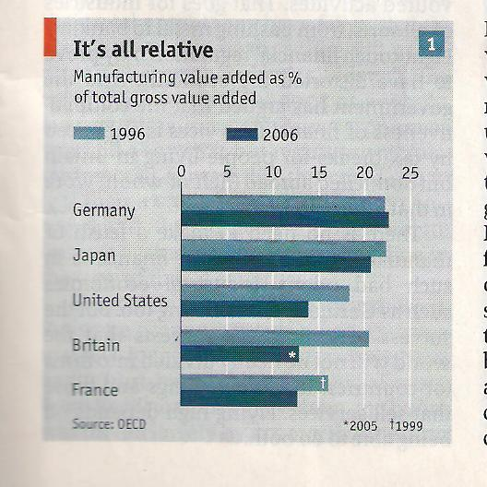
Repartição do Produto

Slide 17
Valor acrescentado e produtividade
Como o produto da empresa (ou sector) é dado pelo seu valor acrescentado, a produtividade por trabalhador deve ser calculada na base do valor acrescentado
Produtividade média por trabalhador = V.A.B./Nº trabalhadores
Um erro frequente é vermos a produtividade ser calculada dividindo vendas por numero de trabalhadores
Por este critério, os trabalhadores dos hipermercados eram mais produtivos do que um cirurgião (e deveriam ganhar mais)
O baixo rendimento dos portugueses está ligado à baixa produtividade das empresas, especialmente na agricultura

Slide 18
Repartição do emprego

Slide 19
Repartição do VAB

Slide 20
Repartição do emprego

Slide 21
Repartição do VAB

Slide 22
Valor acrescentado e produtividade
11% do emprego é na agricultura, mas só produz 2,7% do PIB nacional
Em 2008, quase 11% trabalhavam na construção, que representava apenas 6,4% do PIB
Em contrapartida a Electr/Gás/Água, os Outros Serviços e a Indústria transformadora tinham produtividade acima da média, isto é, a sua percentagem no PIB excedia a sua percentagem no emprego total

Slide 23
Crescimento da produtividade

Slide 24
Rendimento e Despesa
Através da contas das empresas, vimos a equivalência entre Produto e Rendimento
Olhando para as contas das famílias, veremos a equivalência entre Rendimento e Despesa
Como vimos no modelo de comportamento do consumidor, a sua despesa em bens de consumo está limitada pelo rendimento que recebe
Admitimos que todo o Rendimento gerado é distribuído às Famílias, mesmo o rendimento do Capital.
As famílias têm de decidir o que fazer com o rendimento: gastar em consumo ou investir.

Slide 25
Contas das famílias
Vamos admitir que nem todo o rendimento é gasto em Consumo
Parte do Rendimento pode ser poupada, Poupança que é canalizada para o Investimento das empresas
Rendimento
Salários
Juros
Rendas
Lucros brutos
- Amort.
Lucros líquidos
Despesa
Consumo B+S
Poupança = Investimento bruto
-------------------
- Amort.
Inv. Líquido

Slide 26
Rendimento e Despesa
Para haver investimento das empresas tem de haver poupança das famílias
É verdade que pode haver poupança das empresas, isto é, lucros que não são distribuídos, mas esta é também uma decisão das famílias donas das empresas.
A poupança da economia portuguesa tem sido demasiado baixa, o que não permite o nível de investimento necessário ao crescimento
Por isso é necessário capital estrangeiro para investir

Slide 27
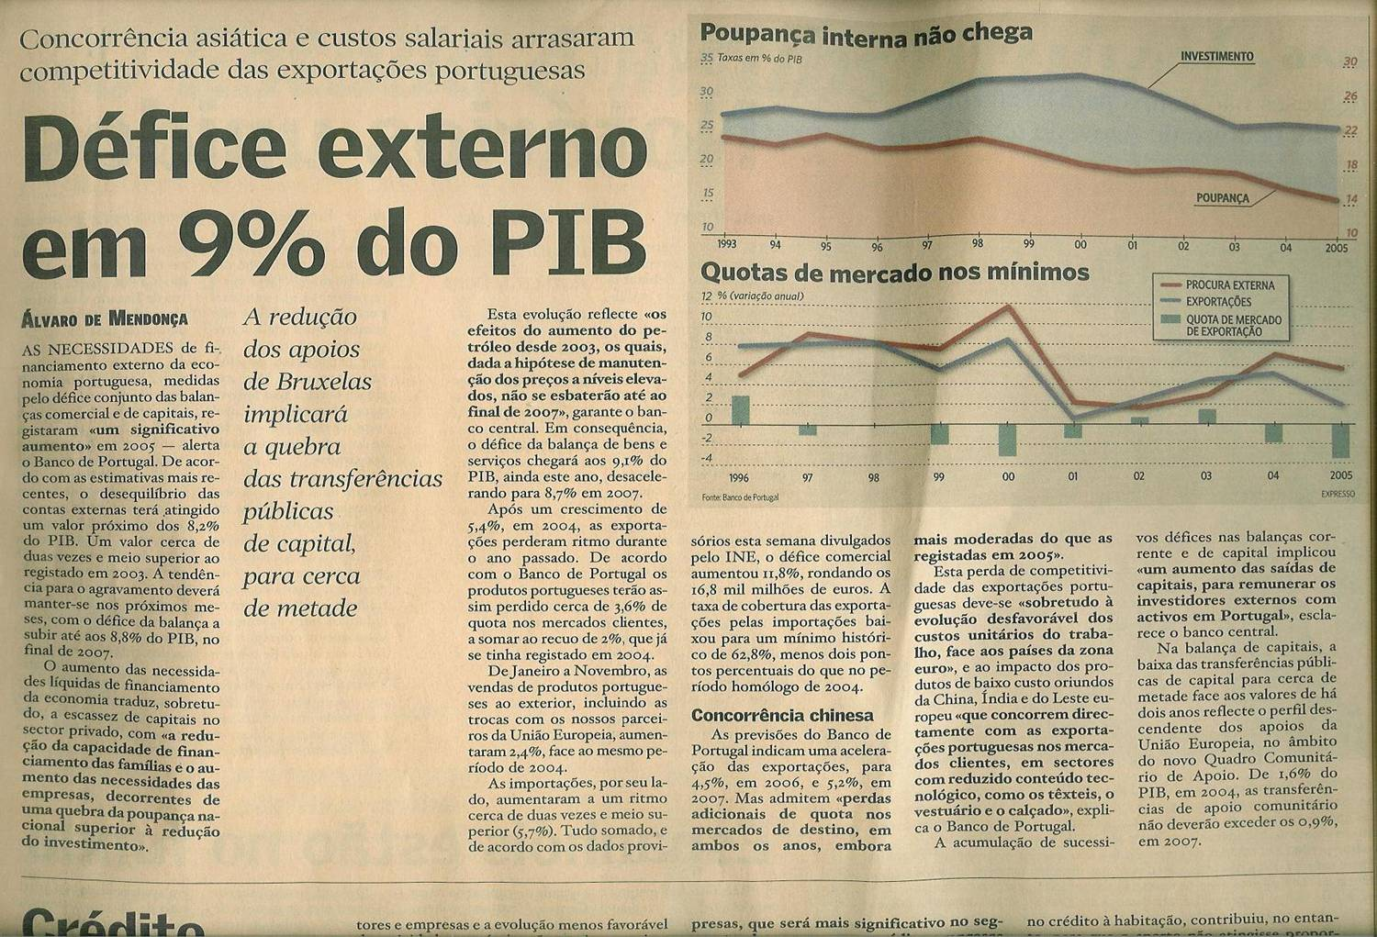
Poupança em 2005

Slide 28
Poupança menos Investimento

Slide 29
Igualdade fundamental
Vimos que o Produto (valor acrescentado) é igual ao Rendimento distribuído.
Vimos também que o Rendimento tem de ser igual à Despesa.
Logo,
Produto = Rendimento = Despesa

Slide 30
Igualdade fundamental
Mas para que
Produto = Rendimento = Despesa
É necessário que
Poupança = Investimento
Poupança é decidida pelas famílias
Investimento é decidido pelas empresas
Como se garante que a poupança iguala o investimento?

Slide 31
Poupança = Investimento
Ora,
Rendimento = Consumo + Poupança
Produto = Consumo + Investimento
Se
Produto > Consumo + Investimento
=> aumentam stocks por vender
Se
Produto < Consumo + Investimento
=> diminuem stocks por vender

Slide 32
Poupança = Investimento
Só por acaso é que a poupança das famílias é exatamente igual ao investimento das empresas
Todos os anos existem variações de stocks nas empresas
Os planos de produção das empresas nunca batem certo: alguns anos produzem mais do que vendem, noutros produzem menos
Para que a igualdade entre poupança e investimento exista sempre, o que se fez foi definir que esta variação de stocks é uma componente do Investimento das empresas
Investimento = Formação Bruta de Capital Fixo (FBCF)
+ Variação de stocks

Slide 33
Poupança = Investimento
Investimento = Formação Bruta de Capital Fixo (FBCF)
+ Variação de stocks
O Investimento tem
uma componente que corresponde ao aumento bruto do stock de capital fixo(equipamentos, edifícios, etc.)
Outra componente que corresponde à variação do capital variável (o financiamento necessário para manter stocks)
Todas as empresas necessitam de capital variável para financiar stocks de produto acabado e de matérias-primas, mas também para financiar saldos de clientes (nem todos os clientes pagam a pronto)

Slide 34
Poupança = Investimento
Investimento = Formação Bruta de Capital Fixo (FBCF)
+ Variação de stocks
Com esta definição de Investimento, então
Produto = Consumo + F.B.C.F. + Variação de stocks
Produto = Rendimento = Consumo + Investimento
Rendimento = Consumo + Poupança
=> Investimento = Poupança
O Investimento é sempre igual à Poupança

Slide 35
Sector Estado
Vamos agora considerar o impacto do Estado nestas Contas Nacionais
O orçamento do Estado tem Receitas e Despesas
Receitas
Impostos Directos (IRS, IRC, I.M.I.)
Imp.Indirectos (IVA, IPP, Imp.Tabaco, Imp.Selo)
Contribuições para a Segurança Social
Despesas
Compras B+S
Vencimentos da Função Pública
Juros da Divida Pública
Transferências p/ famílias (Pensões, Rend.Mínimo, Subs.Doença)
Subsídios p/ empresas
------------------------
Saldo orçamental

Slide 36
Orçamento do Estado 2009-14

Slide 37
Orçamento do Estado 2009-14

Slide 38
Sector Estado
Produto (?)
Os serviços prestados pelo Estado (Segurança, Justiça, Saúde, Educação, etc.) não podem ser avaliados ao preço de mercado pois, em geral, tal não existe.
São avaliados ao preço de custo. Logo,
Produto do Estado = V.A.B. do Estado
Convencionou-se também que Estado não tem capital. Logo, o Estado também não investe, não amortiza, não recebe lucros, não remunera capital. Ou seja,
V.A.B. do Estado = Vencimentos dos funcionários públicos

Slide 39
Impacto doEstado
Produto
Σ VAB empresas (preços de mercado)
+ VAB estado
-------------------------
Produto Interno Bruto

Slide 40
Sector Estado
Por outro lado, existem impostos cobrados pelo Estado que distorcem os preços de mercado.
O Impostos Indirectos (IVA, IPP, Tabaco) aumentam o preço a que os bens são transacionados, sem que isso represente acréscimo de valor, quer para os consumidores, quer para as empresas.
Os consumidores pagam mais pelo mesmo produto.
As empresas recebem o mesmo, porque têm de entregar estes impostos ao Estado.
Estes impostos têm de ser deduzidos no cálculo do Produto

Slide 41
Impacto doEstado
Produto
Σ VAB empresas (preços de mercado)
+ VAB estado
= P.I.B. pm
- Impostos Indirectos
-------------------------
Produto Interno Bruto (custo de factores)

Slide 42
Sector Estado
Além de cobrar impostos indiretos, o Estado também distorce os preços ao conceder subsídios às empresas
As energias renováveis, alguns produtos agrícolas, investimentos apoiados pela União Europeia, são exemplos de subsídios concedidos às empresas
Ao receberem subsídios as empresas podem cobrar preços abaixo do valor normal, subavaliando o Produto
Estes subsídios têm de ser somados no cálculo do Produto

Slide 43
Impacto doEstado
Produto
Σ VAB empresas (preços de mercado)
+ VAB estado
= P.I.B. pm
Impostos Indirectos
+ Subs. Empresas
-------------------------
Produto Interno Bruto (custo de factores)

Slide 44
Sector Estado
Já vimos que a contribuição do Estado para o Produto é o valor acrescentado dos serviços que presta (Segurança, Justiça, Saúde, Educação, etc.)
Esse valor acrescentado é calculado pelo valor que distribui aos funcionários públicos, os vencimentos destes
Os vencimentos dos funcionários públicos são distribuídos às Famílias, acrescendo ao Rendimento Interno

Slide 45
Impacto do Estado
Rendimento
Salários (empr.)
Juros (empr.)
Rendas (empr.)
Lucros (distribuídos + não distribuídos)
Vencimentos dos Funcionários Públicos
----------------------------
Rendimento Interno

Slide 46
Sector Estado
Esta convenção de avaliar o valor acrescentado do Estado pelo valor dos vencimentos pagos só foi adoptada por falta de melhor alternativa, isto é, por não existir preços de mercado para a maioria dos serviços públicos
Esta convenção tem algumas consequências anómalas, que merecem ser salientadas:
quando o Estado aumenta a Função Pública o PIB aumenta automaticamente, mesmo que os serviços prestados sejam os mesmos
quando o Estado automatiza serviços e corta na despesa com funcionários, o PIB desce, mesmo que o uso da internet facilite e melhore a qualidade do serviço prestado

Slide 47
Sector Estado
Os vencimentos dos funcionários públicos correspondem então à criação de valor por parte do Estado, por isso aparecem a somar ao Produto e ao Rendimento
Quando falamos em Produto ou Rendimento (nacional ou interno, veremos a diferença a seguir) estamos a falar de 2 formas diferentes de calcular a criação de riqueza num País.
A ótica do Produto diz-nos como o acréscimo de riqueza anual foi criado, a ótica do Rendimento diz-nos como esse acréscimo de riqueza foi distribuído
Só se pode distribuir a riqueza criada, não se pode distribuir mais do que aquilo que produzimos

Slide 48
Sector Estado
No entanto, o Estado tem o poder de alterar a distribuição da riqueza que resulta do pagamentos dos factores produtivos às Famílias.
Através de Impostos e Subsídios: algumas pessoas não têm emprego, não trabalham, por estarem desempregados ou reformados, e o Estado atribuí-lhes um rendimento.
Estes subsídios e pensões que o Estado distribui não aumentam a riqueza total. O que o Estado faz é tirar a uns para dar a outros. Esta é a função redistributiva do Estado.
O Estado faz isto através dos Impostos Directos (IRS, IRC, IMI) que cobra e das Transferências que faz para as Famílias (Subsídio de desemprego, de doença, Pensões, Rendimento Mínimo, etc.)

Slide 49
Impacto do Estado
Rendimento
Salários (emp.) + Venc.F.P. + Juros (empresas) + Lucros (distribuídos + não distribuídos)
= Rendimento Interno
----------------------------
- Impostos directos
+ Transf.p/ famílias
+Juros da Dívida Pública
-------------------------
Rendimento disponível

Slide 50
Sector Estado
Finalmente, temos de manter a igualdade fundamental entre Produto, Rendimento e Despesa.
Já vimos o impacto do Estado através da ótica do Produto e do Rendimento, falta ver através da ótica da Despesa.
Vimos anteriormente que o produto podia ser canalizado para Consumo das famílias ou para Investimento das empresas.
Há que acrescentar agora o Consumo por parte do Estado, também designado por Consumo Público ou Gastos Públicos (G).

Slide 51
Sector Estado
Há que acrescentar agora o Consumo por parte do Estado, também designado por Consumo Público ou Gastos Públicos (G).
Como se convencionou que o Estado não tem capital, também não tem Investimento. Todos os gastos em infraestruturas, equipamentos, etc., são considerados Consumo Público imediato.
O Consumo Público são todas as despesas que o Estado faz para prestar os serviços públicos (segurança, justiça, saúde, educação, etc.).
Exemplos: salários de médicos e enfermeiros, eletricidade e aquecimento das escolas, obras nas estradas, despesas da Marinha.
A função distributiva não conta. Despesas em pensões e subsídios não são Consumo Público.

Slide 52
Impacto do Estado
Despesa
Consumo (privado)
Gastos Públicos( = V.F.P.+compras estado)
Investimento (privado) = Poupança (Famílias+Empresas (l.n.d.) + Estado (s.o.) )
-------------------------
Despesa Interna p.m.

Slide 53
Sector Externo
Começámos por uma economia sem Estado, só empresas e famílias.
Já incluímos o impacto do Estado, mas continuamos numa economia fechada. Vamos agora incluir o impacto das trocas comerciais com o estrangeiro .
A existência de Importações e Exportações não afecta o valor da riqueza criada num País, o que chamamos o Produto Interno.
Se não afecta a riqueza criada, também não afecta a riqueza distribuída, o Rendimento Interno.
Mas irá afectar a composição da Despesa, ou seja, como e a quem o Produto é vendido: parte do Produto é vendido ao exterior (Exportações) e o que é comprado ao exterior (Importações) não é Produto Interno.

Slide 54
Sector Externo
As Importações (M) são Consumo que compramos ao Exterior (logo, não são Produto nosso); as Exportações (X) são Produto (logo, nossa produção) que vendemos ao Exterior
O saldo entre exportações e importações é a Balança Comercial
BC=X-M
Importações (B+S)
Saldo da Balança Comercial
Exportações (B+S)

Slide 55
Sector Externo
Além das Importações e das Exportações (troca de bens e serviços), existem outros fluxos de rendimentos com o Exterior
Os mais importantes são a entrada e saída de rendimentos de investimentos e aplicações financeiras (R_{LX}) e outras transferências sem contrapartida (ex: remessas de emigrantes, subsídios da EU)
Importações (B+S)
Saldo da Balança Corrente=BC+Tu+R_{LX}
Exportações (B+S)
Rendimentos líquidos do Exterior
Transf.unilaterais

Slide 56
Sector Externo
O saldo dos rendimentos de investimentos e aplicações financeiras tem sido negativo em Portugal (mas positivo no Reino Unido). Isto acontece porque há muito mais capitais estrangeiros investidos ou emprestados a Portugal do que capitais portugueses investidos no estrangeiro
O rendimento dos capitais estrangeiros investido em Portugal, embora seja riqueza criada em Portugal (Produto e Rendimento Interno), não pertence a nacionais portugueses (não é Produto ou Rendimento Nacional).
Cria-se assim uma distinção entre Interno e Nacional, que é igual aos R_{LX} .
Portugal tem menos RN que RI; na Irlanda esta diferença ultrapassa 15%. Já o Reino Unido tem mais RN que RI. (Porquê?)

Slide 57
Diferença entre PNB e PIB

Slide 58
Economia Aberta
Produto
Σ VAB empresas (preços de mercado) + VAB estado = P.I.B. pm
- Impostos Indirectos
-------------------------
Produto Interno Bruto cf
- Amort.
-----------
P.I.L.cf
+ Rend.Liq.Exterior
----------------------
Prod. Nacional Líquido cf
Rendimento
Salários+VFP
Juros
Lucros
-------------
Rend.Bruto
- Amort.
-----------
Rend. Interno
+ Rend.Liq.Exterior
----------------------
Rendimento Nacional

Slide 59
Economia Aberta
Rendimento
Salários+VFP
Juros
Lucros
-------------
Rend.Bruto
- Amort.
-----------
Rend. Interno
+Rend.Liq.Exterior
----------------------
Rendimento Nacional
Despesa
Consumo (privado)
Consumo (público)
Exportações
– Importações
+Rend.Liq.Exterior
Investimento (privado)
-------------------------
Despesa Nacional

Slide 60
Repartição da Despesa

Slide 61
Repartição da Despesa

Slide 62
Sustentabilidade da Economia Portuguesa
Como vimos, a economia portuguesa em 2009 padecia de vários e insustentáveis desequilíbrios:
o saldo do orçamento era altamente negativo, quase -10% do PIB em 2009, isto é, duplicava a dívida em 10 anos
a poupança interna era menos 8% que o investimento, tornando-nos dependentes de empréstimos externos
a balança comercial idem, -7% do PIB
Uma correção profunda tornou-se inevitável, sob pena de falência do País

Slide 63
Sustentabilidade da Economia Portuguesa
Essa correção foi parcialmente feita entre 2010 e 2015:
o déficit do orçamento diminuiu para -6% do PIB em 2014, -3,5% em 2015 e -2,1% do PIB em 2016
a poupança interna cobre o investimento, mas mais por quebra deste do que por subida daquela
a balança comercial tornou-se positiva, sem dúvida o maior sucesso das políticas seguidas

Slide 64
Sustentabilidade da Economia Portuguesa
Essa correção parcial foi conseguida:
com pequena diminuição do Consumo privado
com grande contração do Consumo público e do Investimento
com notável expansão das Exportações
Para que o Investimento recupere é necessário um aumento substancial da Poupança interna, sob pena de aumentar outra vez o endividamento
Politicas de reposição de rendimentos e de estímulo ao consumo só serão possíveis se acompanhadas de crescimento da produtividade

Slide 65
Economia Aberta
Em economia aberta, isto é, com sector externo, a igualdade fundamental entre poupança e investimento tem de se manter.
Mas agora não existe apenas recurso à Poupança Interna. O Investimento pode exceder a Poupança interna, desde que possamos recorrer a empréstimos externos, ou seja, a Poupança vinda do Exterior.
A igualdade fundamental altera-se. Passamos a ter
Poupança total = Investimento Líquido
Mas na poupança total somamos também a poupança que vem do exterior

Slide 66
Poupança = Investimento
Poupança das famílias = Rendimento familiar (pessoal) disponível – Consumo privado
Poupança das empresas = Lucros não distribuídos – Impostos directos pagos pelas empresas
Poupança do Estado = Saldo orçamental
Poupança do Exterior = -Saldo da Balança Corrente
-------------------------------------------------
=> Poupança Total = Investimento

Slide 67
Composição da Poupança

Slide 68
Investimento líquido / PIB

Slide 69
Resumo
A criação de riqueza pode medir-se pela ótica do Produto, do Rendimento ou da Despesa
Pela ótica do Produto é a soma do VAB das empresas e do Estado
Pela ótica do Rendimento é a soma de todos os rendimentos distribuídos aos factores utilizados na produção (salários, Vencimentos da FP, juros, rendas e lucros)
Pela ótica da Despesa é a soma dos destinos a que o produto é vendido (Consumo privado, Consumo Público, Investimento, e Exportações) e deduzido da parte destes agregados que é importada (Importações)
PIB=C+I+G+X-M

Slide 70
Resumo
O Investimento é composto por FBCF (equipamentos, edifícios, software) e Variação de Stocks (alterações nos valores de inputs e outputs armazenados pelas empresas)
Parte do Investimento Bruto é utilizado para repor o capital fixo que se degrada ou torna obsoleto (Amortizações) e só o restante (Investimento Líquido) aumenta o valor do capital fixo
As amortizações distinguem valores brutos de valores líquidos
Investimento líquido=Investimento bruto-Amortizações
Rendimento líquido=Rendimento bruto-Amortizações
Produto líquido=Produto bruto-Amortizações

Slide 71
Resumo
Convencionou-se que o Estado não tem Capital logo, não faz investimento, não distribui rendimentos ao capital (juros, rendas, lucros)
As despesas do Estado em equipamentos, infraestruturas, etc., são incluídas no Consumo Público do ano em que são feitas
O valor acrescentado do Estado é dado pelo valor dos rendimentos distribuídos, ou seja, os vencimentos dos funcionários públicos

Slide 72
Resumo
O Estado cobra impostos indirectos (IVA, IPP, Selo) que acrescem ao preço de venda mas não aumentam o valor da produção, i.e., da riqueza criada
Também atribui subsídios às empresas, os quais baixam artificialmente o preço de venda
Por isso distingue-se entre o valor do Produto com os impostos indirectos (menos subsídios) incluídos e com estes excluídos
No primeiro caso o produto diz-se a preços de mercado, no segundo caso diz-se a custo de factores, ou seja,
PIB_{pm} = PIB_{cf} +Imp.Ind-Subs.Emp.

Slide 73
Resumo
A diferença entre os bens e serviços vendidos ao exterior (Exportações) e comprados ao exterior dá-nos a Balança Comercial
Se juntarmos a este saldo outros fluxos financeiros correntes - os Rendimentos de aplicações financeiras de e para o exterior (R_{LX}) e as Transferências Unilaterais (Tu) – obtemos a Balança Corrente

Slide 74
Resumo
Parte dos rendimentos do capital gerados internamente pertencem a nacionais de outros países e são deduzidos para calcularmos o Produto Nacional
Em contrapartida, nacionais portugueses recebem rendimentos de capitais que aplicaram noutros países, rendimentos que somam ao Produto Nacional
A diferença entre produto/rendimento nacional e interno é este saldo entre rendimentos de capital recebidos do exterior e pagos ao exterior
PNB=PIB+Rend.Cap.Nac. no Ext. - Rend.Cap.Estr.no País
RN=RI+Rend.Cap.Nac. no Ext. - Rend.Cap.Estr.no País

Slide 75
Resumo
A Identidade fundamental da Contabilidade Nacional tem de ser satisfeita
Poupança = Investimento
A poupança total é a soma da Poupança dos vários tipos de agentes económicos
Poupança das Famílias
Poupança das Empresas
Poupança do Estado = Saldo Orçamental
Poupança do Exterior= - Balança Corrente

Slide 76
Bibliografia
Samuelson/Nordhaus, Economia, Cap.20
Pinho, Macroeconomia: Teoria e Prática Simplificada, Cap. 2
Fernandes et al., Introdução à Economia: Teoria e Prática, Cap.7

